Slide 1
POSKUS „UVAJANJE TUJEGA JEZIKA V OBVEZNEM PROGRAMU IN PREIZKUŠANJE KONCEPTA RAZŠIRJENEGA PROGRAMA V OSNOVNI ŠOLI“
Dr. Vinko Logaj, direktor ZRSŠ

Slide 2
POSKUS „UVAJANJE TUJEGA JEZIKA V OBVEZNEM PROGRAMU IN PREIZKUŠANJE KONCEPTA RAZŠIRJENEGA PROGRAMA V OSNOVNI ŠOLI“
Sklep o uvedbi poskusa „Uvajanje tujega jezika v obveznem programu in
preizkušanje koncepta razširjenega programa v osnovni šoli“, 15.5. 2018.
2. Sklep o spremembi Sklepa o uvedbi poskusa „Uvajanje tujega jezika v obveznem programu in preizkušanje koncepta razširjenega programa v osnovni šoli“, 22.6. 2021.
Poskus se zaključi 31. 8. 2023.
V poskus je skupno vključenih 144 šol (46 šol v celoto).

Slide 3
Obstoječi razširjeni program OŠ- Zakon o OŠ
 | 1.r. | 2.r. | 3.r. | 4.r. | 5.r. | 6.r. | 7.r. | 8.r. | 9.r.
NEOBVEZNI IZBIRNI PREDMETI:
Prvi tuji jezik | 2 | 0 | 0 | 0 | 0 | 0 | 0 | 0 | 0
Drugi tuji jezik | 0 | 0 | 0 | 0 | 0 | 0 | 2 | 2 | 2
Drugi tuji jezik ali umetnost, računalništvo, šport, tehnika | 0 | 0 | 0 | 2/1 | 2/1 | 2/1 | 0 | 0 | 0
Individualna ali skupinska pomoč | 0,5 | 0,5 | 0,5 | 0,5 | 0,5 | 0,5 | 0,5 | 0,5 | 0,5
DOPOLNILNI IN DODATNI POUK | 1 | 1 | 1 | 1 | 1 | 1 | 1 | 1 | 1
INTERESNE DEJAVNOSTI | 2 | 2 | 2 | 2 | 2 | 2 | 2 | 2 | 2
PODALJŠANO BIVANJE, JUTRANJE VARSTVO

Slide 4
Nov koncept razširjenega programa osnovne šole nadgrajuje in posodablja obstoječe sestavine razširjenega programa: jutranje varstvo, dodatni in dopolnilni pouk, interesne dejavnosti, individualno in skupinsko pomoč, neobvezne izbirne predmete ter podaljšano bivanje.
Z uresničevanjem načel in ciljev nov koncept omogoča ustvarjanje pogojev za spodbudno, inkluzivno, varno učno okolje, v katerih potekajo dejavnosti za zdrav in celosten osebnostni razvoj učenk in učencev, pogojev za uspešno samostojno in sodelovalno učenje, okolje za igro, za druženje, spodbudno okolje za sodelovanje, za vsestranski razvoj in sprostitev ter za razvoj prečnih veščin, za razvoj različnih vrst pismenosti in večjezičnost.

Slide 5
Ključni cilji :
Smiselna nadgradnja ciljev obveznega programa osnovne šole,
večja izbirnost ter participacija učenk in učencev, bolj poglobljeno spoznavanje posebnosti posameznih učenk in učencev (personalizacija učenja),
razvijanje učnih in delovnih navad, razvoj učinkovitega in kritičnega mišljenja, razvoj sodelovanja in sodelovalnega učenja,
spodbujanje skrbi za telesno in duševno zdravje ter dobre odnose,
ozaveščanje o pomenu in strategijah uravnavanja čustev, misli in vedenja,
razvoj digitalnih veščin,
ozaveščanje o pomenu trajnostne naravnanosti in ohranjanja naravnega okolja,
spodbujanje kakovostnega preživljanja prostega časa ter zdravega življenjskega sloga.
.

Slide 6
Razširjen program sestavljajo 3 področja:
PODROČJA RAZŠIRJENEGA PROGRAMA * | A - Gibanje in zdravje za dobro telesno in duševno počutje | B - Kultura in tradicija | C- Vsebine iz življenja in dela osnovne šole
Razporeditev ur izvajanja | 1/3 | 1/3 | 1/3
*Šola v okviru izvajanja področij razširjenega programa obvezno zagotovi:
uravnoteženo ponudbo iz vseh treh področij (1/3),
ponudbo dejavnosti za učenke in učence 1. razreda, ki potekajo od prihoda v šolo do začetka pouka obveznega program v obsegu 10 ur na skupino na teden,
dejavnosti za individualno in skupinsko učenje, za nudenje podpore učencem z učnimi težavami, za dopolnjevanje, nadgradnjo, poglabljanje ali razširjanje znanja, ki podpirajo učenje in razvoj samoregulacije učenca v trajanju 1,5 ure na oddelek na teden,

Slide 7
PODROČJA RAZŠIRJENEGA PROGRAMA
A - GIBANJE IN ZDRAVJE ZA DOBRO TELESNO IN DUŠEVNO POČUTJE
B – KULTURA IN TRADICIJA
C – VSEBINE IZ ŽIVLJENJA IN DELA ŠOLE
SKLOPI
SKLOPI
SKLOPI
GIBANJE
HRANA IN PREHRANJEVANJE
KULTURA, UMETNOST IN DEDIŠČINA
KULTURA SOBIVANJA
SAMOSTOJNO IN SODELOVALNO UČENJE
MEDVRSTNIŠKO,
MEDGENERACIJSKO IN MEDNARODNO SODELOVANJE
VSEBINE SKLOPA:
Gibanje za dobro počutje, umirjanje in sprostitev
Gibanje za boljšo gibalno učinkovitost
Korektivna vadba
Ustvarjanje z gibanjem
VSEBINE SKLOPA:
Zdrav in uravnotežen jedilnik
Higiena
Označevanje živil
Kultura prehranjevanja
Različni načini prehranjevanja
VSEBINE SKLOPA:
Kulturno – umetnostna vzgoja
Naravna dediščina in varovanje okolja
Tehniška kultura in dediščina
VSEBINE SKLOPA:
Socialno učenje
Kultura pogovora
Od šolske k državljanski kulturi
Medkulturni dialog
Prostovoljstvo
VSEBINE SKLOPA:
Učenje za uspešno opravljanje učnih nalog
Učenje z raziskovanjem in reševanjem problemov
Vseživljenjsko učenje, osebni in socialni razvoj ter karierna orientacija
Priprava na tekmovanja
Reševanje problemov s pomočjo znanja s področja računalništva in informatike
Tehnologija in inovativnost
Informacijsko okolje in medijska pismenost
Dodatna podpora in pomoč učencem pri učenju
VSEBINE SKLOPA:
Medvrstniško sodelovanje
Mednarodno sodelovanje
Medgeneracijsko sodelovanje
ZDRAVJE IN VARNOST
VARNOST
ZDRAVJE IN PSIHIČNO BLAGOSTANJE
TUJI JEZIKI V RAZŠIRJENEM PROGRAMU
VSEBINE SKLOPA:
Moje zdravo okolje:
dom, šola,…ves
planet
Skrb za lastno fizično varnost in varnost drugih pred poškodbami
Okolje in trajnostni razvoj
Kemijska varnost ali življenje in ravnanje z nevarnimi snovmi
Biološka varnost
Prva pomoč
VSEBINE SKLOPA:
Telesno zdravje
Duševno zdravje in psihično blagostanje
Kakovostno preživljanje prostega časa
Zdravo, varno, kakovostno preživljanje prostega časa
VSEBINE SKLOPA:
Jaz in moj svet
Moje ožje okolje
Moje širše okolje
Stiki med kulturami
IGRA IN SAMOSTOJNO NAČRTOVANJE PROSTEGA ČASA

Slide 8
Predlagane novosti s področja TJ
Splošni cilj: zagotoviti enake možnosti učenja in poučevanja tujega jezika v celotni vertikali
Operativni cilj: Vzpostavitev izvedbenih modelov za učenje tujih jezikov na način, ki bo vsem učencem na sistemski ravni omogočil doseganje čim višje ravni znanja jezika
Operativni cilj: Zagotavljanje enakih možnosti pri učenju tujih jezikov
Tuji jezik v poskusu
Razširjeni program
Kultura in tradicija
Obvezni program
obvezni prvi tuji jezik v 1. razredu
obvezni drugi tuji jezik v 7. razredu

Slide 9
Predlog uvedbe dveh programskih elementov
Tuji jezik v 1. razredu kot obvezen predmet
Tuji jezik se umesti v predmetnik obveznega programa osnovne šole v 1. razredu, in sicer v obsegu 70 ur na letni ravni in je nadomestilo za tuji jezik kot neobvezni predmet
Drugi tuji jezik v 7., 8. in 9. razredu kot obvezen predmet
Drugi tuji jezik se umesti v predmetnik obveznega programa osnovne šole v 7., 8. in 9. razredu, in sicer v obsegu 2 ur tedensko, oziroma v obsegu 204 ure v 3. vzgojno-izobraževalnem obdobju.
V naboru sta dva jezika: angleščina in nemščina (izbira šole)
UN Tuji jezik v 1. razredu kot neobvezni predmet do zaključene prenove učnih načrtov
Izvajalec je razredni učitelj ali predmetni učitelj z opravljenim modulom za zgodnje poučevanje tujega jezika
V naboru je osem jezikov: angleščina, francoščina, hrvaščina, italijanščina, madžarščina, nemščina, ruščina in španščina (Kriteriji za nabor so manjšinski in sosedski jeziki, delovna jezika Evropske komisije ter kriterij možnosti zaključevanja učenja jezika z maturitetnim izpitom)
Tuji jezik v 3. vzgojno-izobraževalnem obdobju izvaja predmetni učitelj tujega jezika z univerzitetno izobrazbo.
UN Obvezni drugi tuji jezik (Uvajanje 2009 – 2014) do zaključene prenove učnih načrtov
Senzibilizacija učenca za tuji jezik

Slide 10
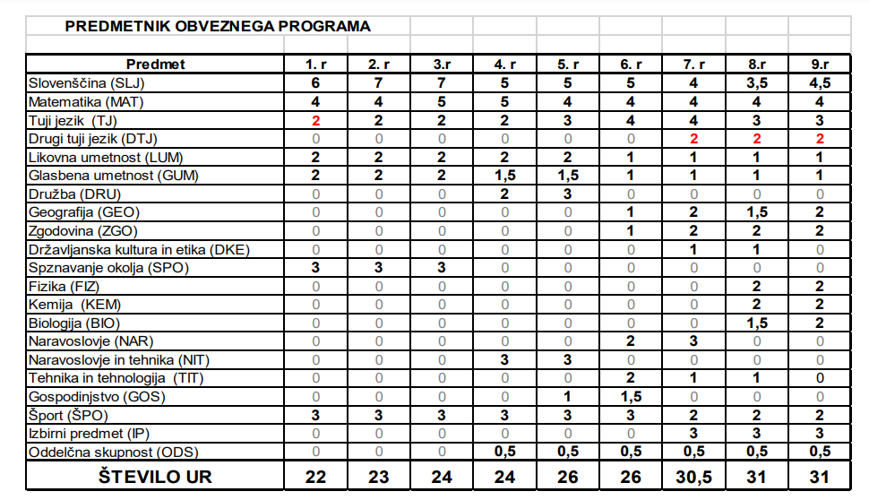
Predmetnik OŠ v delu obveznega programa po uvedbi obveznega TJ

